Slide 1
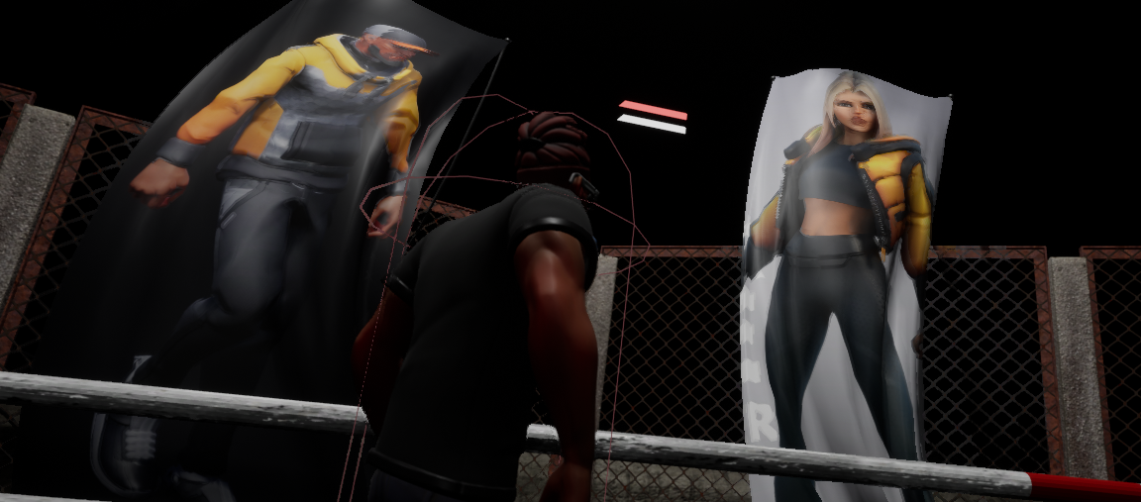
GCCD Team 3
세탁해조
주창돈 문철호 전민하
실시간 의류 시뮬레이션

Slide 2
01
프로젝트 목표 & 목적
목표
Mass-spring model의 Cloth Simulation을 도입한 1vs1 격투 게임 개발
목적
현실적인 천 Simulation을 도입하여 격투 게임 속 액션의 역동감을 강화

Slide 3
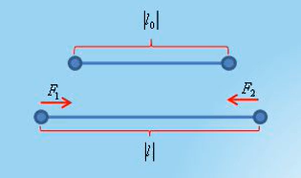
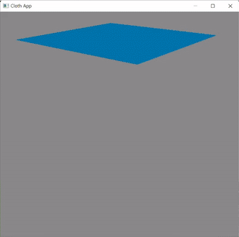
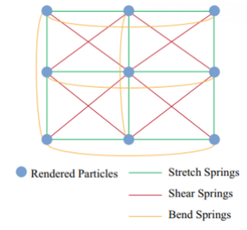
02
서베이 및 개발 진행 과정 – 기술
Cloth simulation (Mass-spring)
Edge = Spring, Vertex = mass
운동 방정식으로 Hooke’s Law, Newton’s 2nd Law를 사용
Particle은 여러 종류의 spring으로 연결되어 있으며 이에 따른 Spring force가 작용함
또한 External force (gravity, wind, collisions with body …)가 작용하여 최종적인 Cloth simulation이 이루어짐
Mass-spring cloth EX

Slide 4
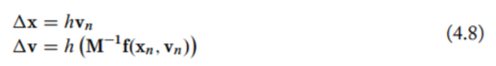
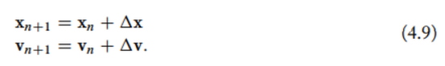
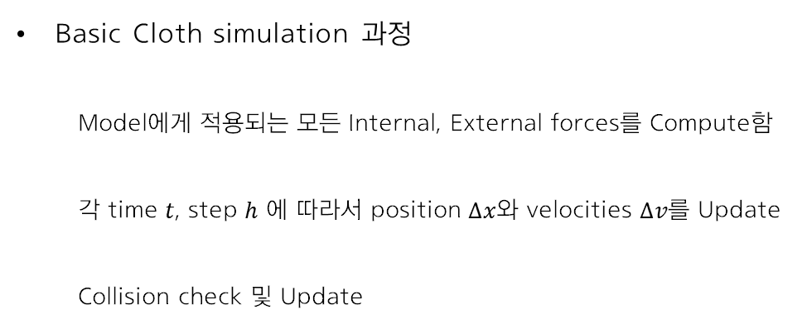
02
서베이 및 개발 진행 과정 – 기술
Cloth simulation (Mass-spring)
Basic Cloth simulation 과정
Model에게 적용되는 모든 Internal, External forces를 Compute함
각 time $t$, step $h$ 에 따라서 position $∆x$와 velocities $∆v$를 Update
Collision check 및 Update

Slide 5
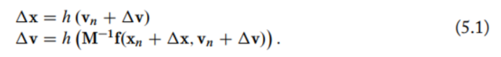
02
서베이 및 개발 진행 과정 – 기술
2) Our Approach
Mass-spring model + Implicit time integration(Backward Euler)를 통한 Cloth simulation
Procedural mesh를 통한 Mesh 생성 및 update
Eigen 라이브러리를 UE4내에 통합하여 연산 처리 속도 ↑
이후 real-time 및 최적화를 위한 작업 진행
📌 Implicit Time Integration
: 현재 시간 단계에서 state 변수를 사용하고
다음 시간 단계에서 미분을 사용하여, 다음 시간 단계에서의 state 변수를 계산함
Explicit integrator와 비교하여 더 정확한 해를 도출함

Slide 6
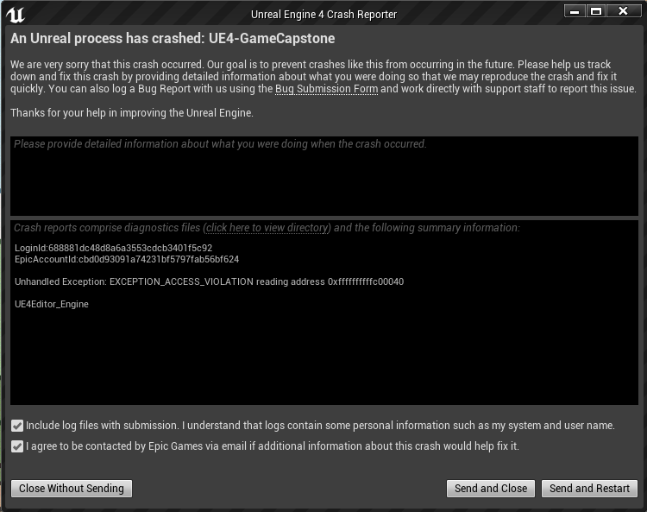
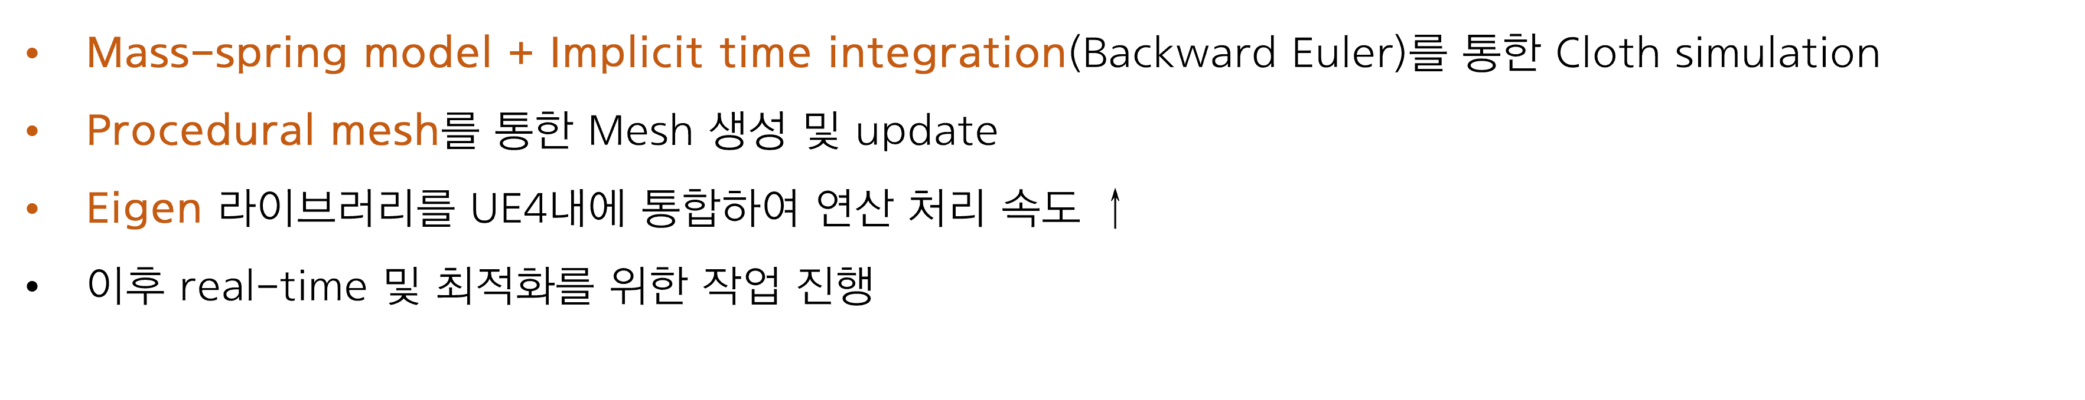
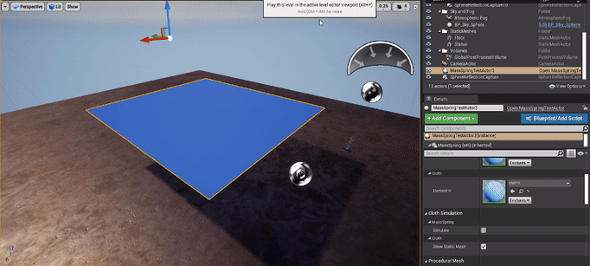
02
서베이 및 개발 진행 과정 – 기술
3) Issues
⛔Issue1
Time solve 및 fix point 작업 부분에서 오류 발생
구조 차이로 인해 Eigen matrix를 통해 연산 작업 도중 null 값 발생, Cloth가 update되지 않음
⇒ 적절한 struct 수정 작업을 통해 해결함⭕
UE4 Error
Simulation 시 오류 발생

Slide 7
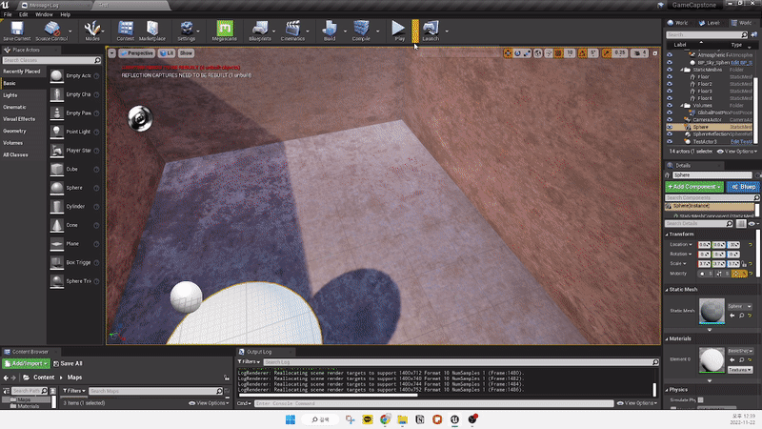
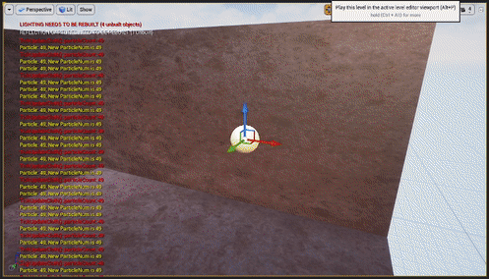
02
서베이 및 개발 진행 과정 – 기술
3) Issues
⛔Issue2
Cloth가 수렴하며 Update되는 문제 발생
⇒ Procedural mesh의 vertex index mapping과정에서 문제가 발생하는 것으로 예상하고 해결하고자 함
Cloth를 구성하는 Vertices가 수렴함

Slide 8
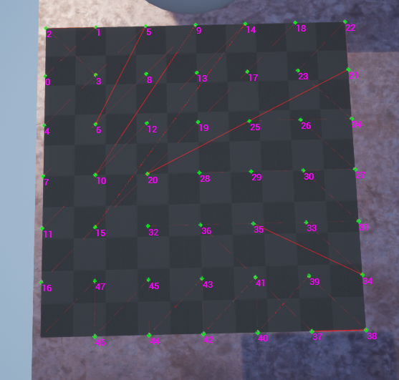
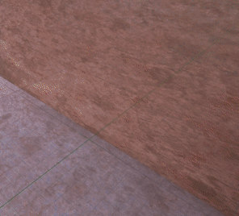
02
서베이 및 개발 진행 과정 – 기술
3) Issues
⛔Issue2: Procedural mesh의 vertex index mapping과정
⇒ ❌
Mass-Spring model의 force를 계산하여 적용하는 particle 과
Modeling할 때의 저장된 vertex 에 따라 생성된 Procedural mesh에서의 particle Index 간의 큰 차이가 발생함
따라서 Spring이 의도한대로 만들어지지 않아, Mesh가 수축만을 하거나
크게 변형되며 정상적인 Cloth simulation이 이루어지지 않음
Spring이 연결될 vertices의 순서가 적절하지 않음
SO
1. 위 오류 수정을 시도했으나, 잘 해결되지 않았음
2. 해당 model을 게임에 적용할 만큼의 수준으로 구현하기에는 시간적 여유가 없다고 판단
3. 따라서 Position Based Dynamics의 Verlet integration model을 target으로 재설정함
수렴하는 문제

Slide 9
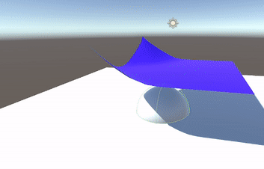
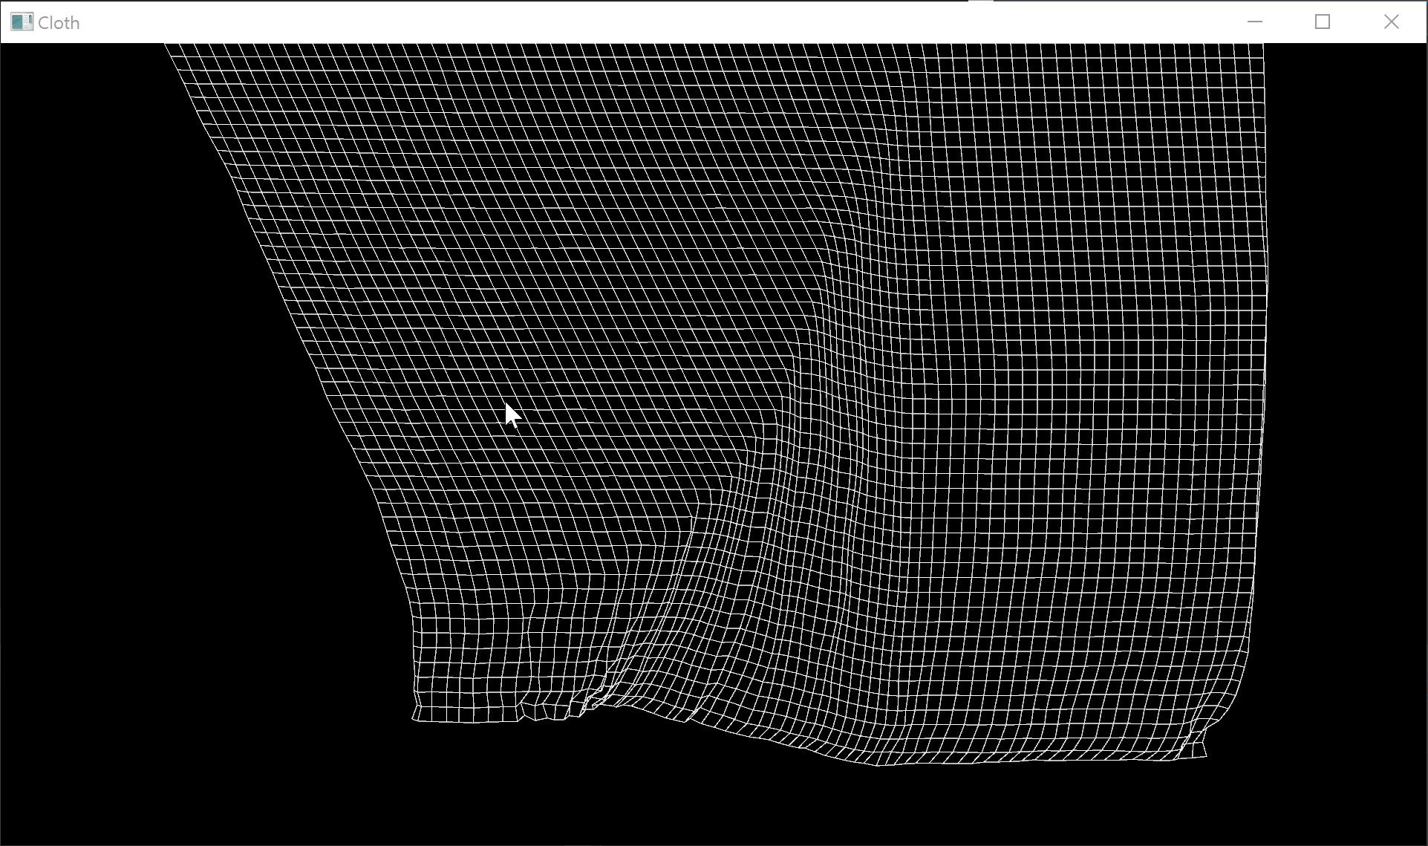
02
서베이 및 개발 진행 과정 – 기술
4) Cloth simulation (PBD, Verlet)
Position Based Dynamics (PBD)
속도 정보를 가지지 않고, 위치를 기본 축으로 이전 상태의 위치와 프레임 갱신 시간으로 물리적인 계산을 수행하는 방식
Verlet Integration
per-vertex explicit scheme이므로 빠르고 명시적임
Velocity를 따지지 않고, 이전-현재의 position만으로 integration을 진행
Constraints를 solve하기 위해 spring, damper force를 사용하는 것이 아닌, position을 직접 투영하여 solve함
앞서 Mass-spring model 구현 작업 이전에 verlet 관련 Study를 했었고, 빠르게 UE4 적용을 진행함
PBD Cloth simulation 관련-Unity
Verlet Integration 관련

Slide 10
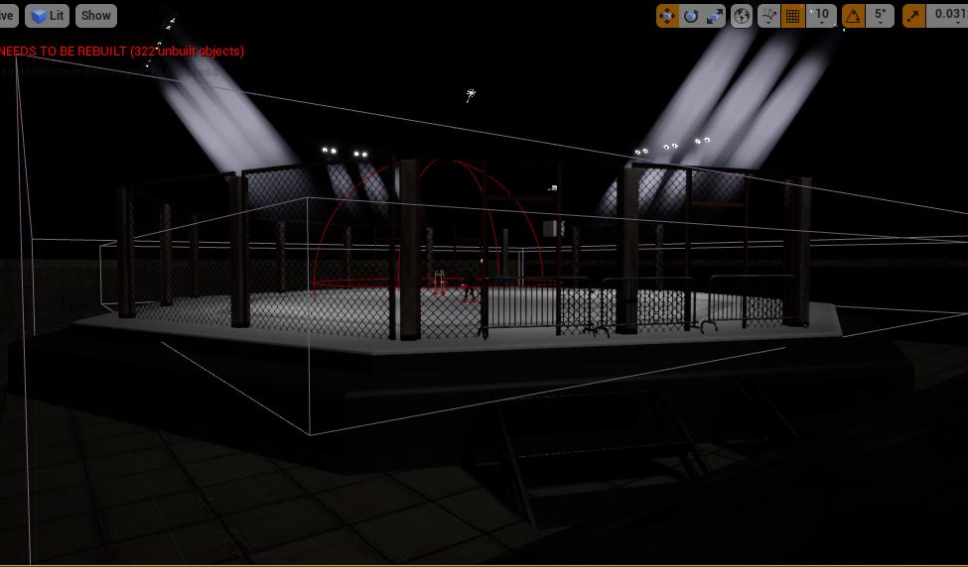
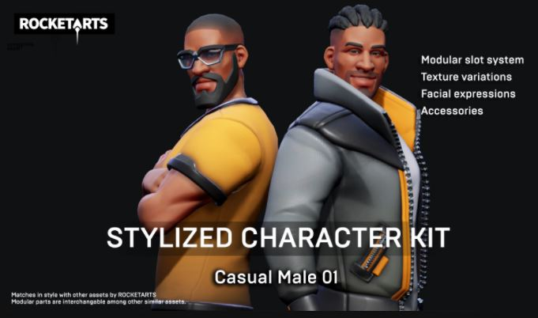
02
서베이 및 개발 진행 과정 – 게임
게임 개발
지하 투기장을 배경으로 한 1:1 격투 게임
플레이어에게 반응하여 공격하는 상대 AI 구현
회피/콤보 시스템
타격 부위 별 다른 Reaction, Hit stop 구현
지하 투기장 컨셉의 Map
Character

Slide 11
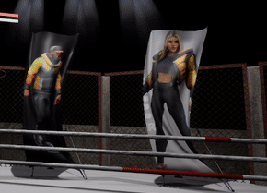
02
서베이 및 개발 진행 과정 – 게임
2) 게임+기술
Cloth simulation을 드러내기 위해서
격투 게임이므로 주변 환경에 현수막, 플랜카드 등을 두어 현장감을 증가
격투 링 위에 수건 등의 여러 천 요소가 널려 있음
전투 과정에서 주변에 있는 Cloth를 주워, 상대에게 던질 수 있음
선풍기 바람의 방향에 따라 흔들리는 플랜카드
맵 내에 흩뿌려져 있는 Cloth들

Slide 12
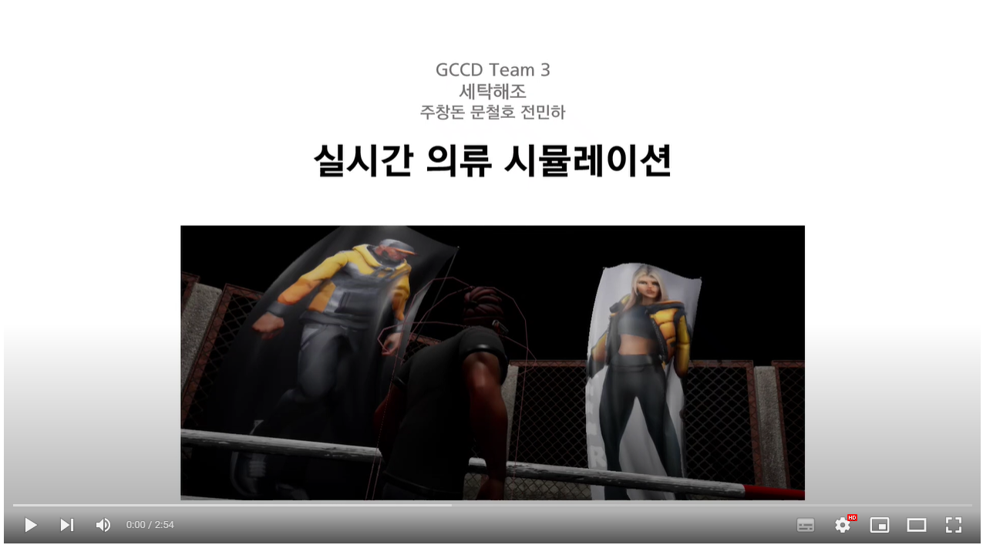
03
결과
🔗YOUTUBE

Slide 13
04
달성 정도
기술
Internal force, External force가 Cloth particle에 적용 | ⭕
물리적 Interaction | ⭕
천의 찢어짐과 같은 변형 | ❌
(2) 게임
유저가 적의 여러 Body를 공격, 그에 따른 다양한 motion | ⭕
원거리 및 근거리 공격 | ⭕
주변 환경과의 Interation | ⭕

Slide 14
05
의의 및 한계점
Cloth simulation은 게임 속 캐릭터가 입는 옷부터 시작해서 배경 연출까지 사용될 수 있는 활용도가 높은 도구이다.
미리 설정된 애니메이션을 재생하는 것보다 물리적인 상호 작용이 가능한 현실적인 모습의 Cloth 연출이 가능하다.
의의
게임의 현실감을 더하기 위해서는 전투 과정에서 Cloth가 변형되는 모습이 필요하나, 해당 부분까지 개발하지 못했음
연산량이 비교적 적은 model을 택했지만, CPU만을 사용한 Realtime Simulation은 무리가 있었으므로 GPGPU의 적용을 통한 성능의 향상이 필요할 것으로 보인다
한계점

